Slide 1
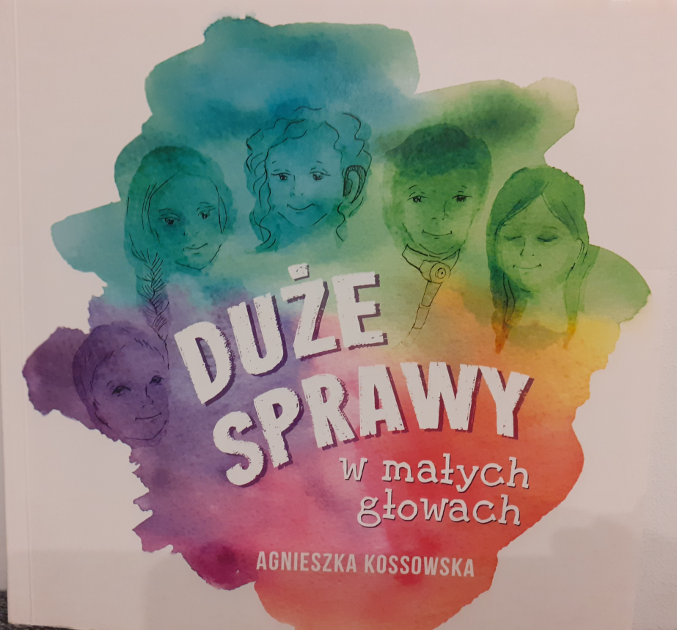
O książce, którą przeczytałam wiele razy…
Duże sprawy w małych głowach
AUTOR :
AGNIESZKA KOSSAKOWSKA

Slide 2
Co znajdziemy w książce ???
Prawdziwe historie dzieci
Wiele informacji o niepełnosprawnościach i chorobach
Zadania dla osób zdrowych, które pokazują trudności osób niepełnosprawnych
Wkładka z alfabetem Braiell'a
Piktogramy oraz znaki z języka migowego
Wstęp i podziękowania

Slide 3
„Duże sprawy w małych głowach” - - o co chodzi w tym tytule???
małe dzieci muszą zmierzyć się z tak dużymi problemami, jak np. choroby, ból, wyprawy do lekarza, rehabilitacje
i pogodzić się, że nigdy nie będą zdrowe

Slide 4
„Duże sprawy w małych głowach”
to historie pięciorga dzieci, które tłumaczą jak to jest nie widzieć, nie słyszeć, nie mówić, nie chodzić
każde z nich żyje z inną trudnością i niepełnosprawnością

Slide 5
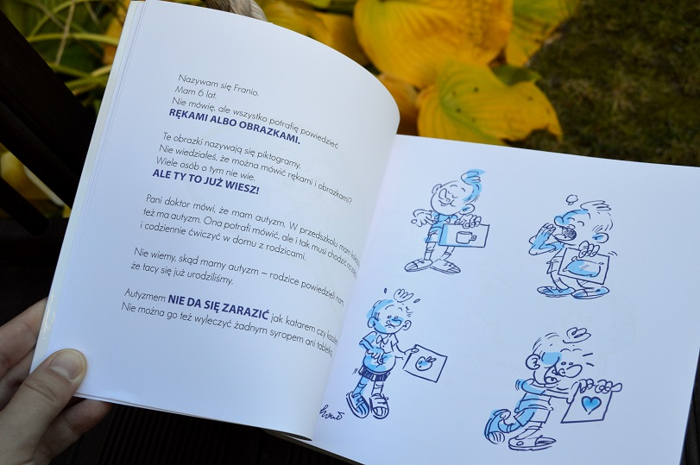
FRANIO
Ma 6 lat i ma autyzm
Nie mówi, ale potrafi komunikować się rękami i obrazkami, są to PIKTOGRAMY
Nie może ułożyć w swojej głowie całości obrazów, które widzi.
Nie rozumie, o co chodzi w przenośniach np. jak dziadek mówi do niego, że jest w gorącej wodzie kąpany

Slide 6
PIKTOGRAMY

Slide 7
„Gdy wyglądam przez okno, widzę zawias w huśtawce, czerwone skarpetki chłopca, kwiatek na trawie… - mama mówi, że dzieci się bawią na dworze – trudno mi zobaczyć wszystko razem”
Tak świat widzi Franio
Tak świat widzimy my:

Slide 8
Zabawa z rękawiczką
Załóż grubą rękawiczkę i spróbuj pozbierać rozsypane ziarenka ryżu..

Slide 9
Franio napisał:
„Czasem dzieci pokazują na mnie palcem i przezywają mnie(…) Jest mi wtedy bardzo smutno.
To tak, jakbym był sam na szczycie góry. Wszyscy mnie widzą, ale nikt nie chce do mnie podejść. Bo z dołu wierzchołek góry wygląda jak mała kropka.
Ale na górze jest naprawdę dużo miejsca. Zmieścimy się tu wszyscy.”

Slide 10
ANIA
Ma 11 lat i jest niewidoma
Mówi, że „moje palce są moimi oczami”
Ma dwóch starszych braci i młodszą siostrę
Lubi muzykę i gra na pianinie
Nie lubi, gdy ktoś ją dotyka bez pytania lub ostrzeżenia
Nie lubi współczucia i litowania się

Slide 11
ANIA MÓWI, ŻE…
„Gdy się nie widzi, bardzo ważne jest, żeby wszystko było na swoim miejscu”.
„Gdy człowiek ma zdrowe oczy, to wiele spraw jest oczywistych, bo można je zobaczyć. Ja nie widzę, gdy ktoś chce odejść po skończonej rozmowie. Trzeba mi to powiedzieć…”
„Pomagają mi sygnały dźwiękowe przy przejściu dla pieszych i wypukłe kulki na chodnikach i przy peronach”

Slide 12
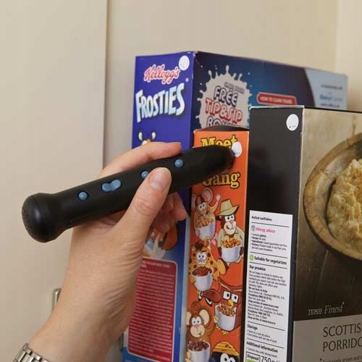
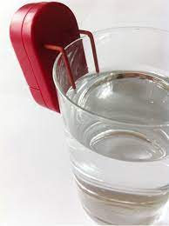
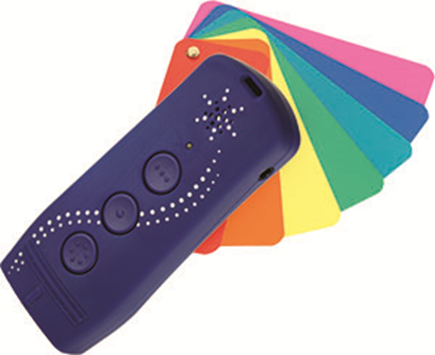
Z tego Ania korzysta na co dzień:
penfriend
czujnik wody tester kolorów

Slide 13
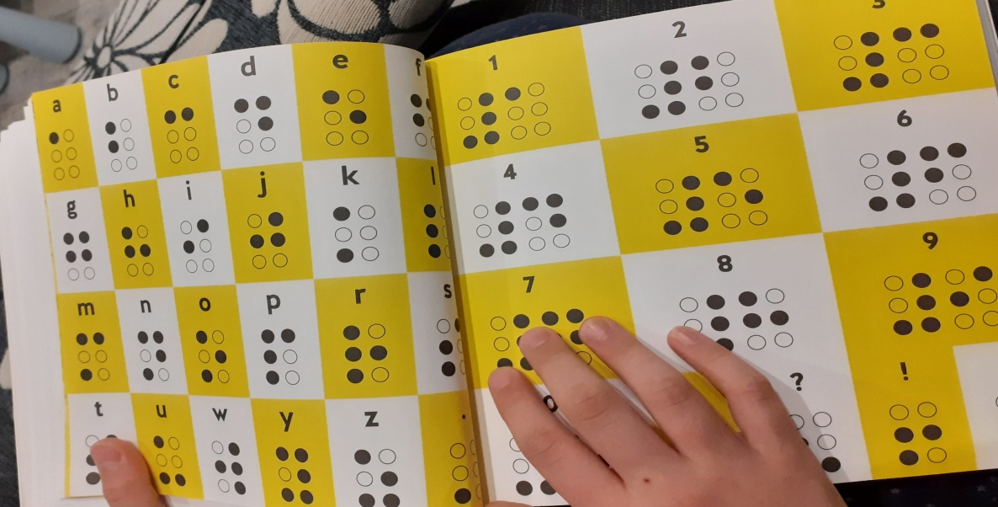
Alfabet Braille’a
Powstał 200 lat temu. Wymyślił go Ludwik Braille, który w wieku 5 lat stracił wzrok. Rodzice bardzo chcieli nauczyć go czytać. Wbijali gwoździe tapicerskie w deskę, tak że tworzyły kształt liter. Dotykając wypukłych główek, Ludwik wyczuwał kształt liter palcami.
Gdy był już dorosły, stworzył alfabet, który istnieje do dziś.

Slide 14
Historia, która wzruszyła mnie najbardziej JUSTYNKA
ma 9 lat i ma epilepsję
urodziła się wcześniakiem i ważyła tyle, co 3 tabliczki czekolady
gdy się urodziła, nie oddychała, miała problemy z sercem, z mózgiem, a jelita nie chciały pracować
ma mnóstwo białych kropeczek – nazywane przez jej mamę „medale wcześnicze”, czyli blizny po igłach
przez 2 miesiące po urodzeniu nie mogła się przytulać

Slide 15
Justynka mówi, że….
„jak dziecko jest tak ciężko chore, jak ja byłam i podłączone do tylu kroplówek, różnych urządzeń, respiratora, to nie można go brać na ręce.
Normalnie jest tak, że gdy rodzi się dziecko wszyscy gratulują – dzwonią, ślą SMS, a do moich rodziców nie dzwonił nikt… i nikt im nie gratulował”.

Slide 16
Po wcześniactwie Justynce została „tylko” padaczka – „zawsze mogłoby być gorzej” .
„Padaczka to jest taki stan przed burzą, jakby w głowie cały czas były ciemne chmury.
Jak tych chmur nazbiera się strasznie dużo może się zaczęć burza w głowie.
Zaczynają uderzać pioruny i to jest właśnie napad”.

Slide 17
Napady epilepsji rozrywają łańcuchy neuronów. Książka nam tłumaczy, co to znaczy???
Dzięki temu , że neurony są połączone umiemy mówić, biegać, jeść czy nalać wodę do kubka. Kiedy uczymy się wiersza na pamięć, tworzy się łańcuch neuronów. Po ataku padaczki łańcuch neuronów rozrywa się, i to, czego się nauczyliśmy możemy stracić bezpowrotnie. Możemy zapomnieć, co się umiało robić nogami i rękami.

Slide 18
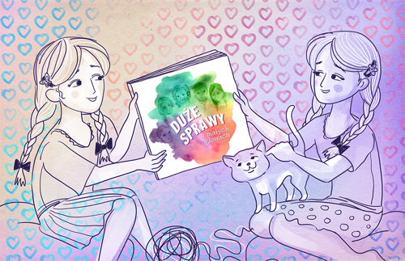
„Duże sprawy w małych głowach” to książka o niepełnosprawności widzianej oczami dzieci. To zbiór opowieści o codziennych zmaganiach małych bohaterów, którzy muszą radzić sobie z różnymi problemami. Opisuje smutki i stereotypy, z którymi się spotykają, a także wielkie radości i sukcesy.

Slide 19
A teraz krótki film…

